Slide 1

Profil Instruktur
Dyah Puspito Dewi Widowati dyah013@kominfo.go.id
2006 – 2010 S1 Teknik Informatika Universitas Islam Sultan Agung
2011 – 2013 S2 Magister Sistem Informasi Universitas Diponegoro
2011 – 2013 IT Staff di Universitas Islam Sultan Agung
2013 – 2015 Dosen di Teknik Informatika Universitas Islam Sultan Agung
2015 – Sekarang Instruktur di BPPTIK Kementerian Kominfo
2016 – Sekarang Asesor Kompetensi

Slide 2
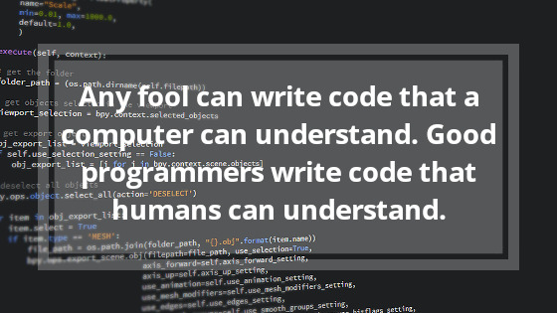
Motivasi

Slide 3
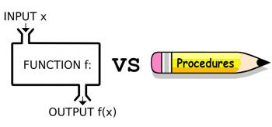
Aspersepsi

Slide 4

Fungsi dan Prosedur

Slide 5
Ringkasan Mata Pelatihan
Unit Kompetensi Acuan: Mengimplementasikan Pemrograman Terstruktur
Kode Unit Kompetensi Acuan: J.620100.017.02
Deskripsi singkat: Mata pelatihan ini menentukan kompetensi, pengetahuan dan sikap kerja yang diperlukan dalam membuat program terstruktur atau prosedural.
Tujuan Pembelajaran: Peserta dapat membuat program terstruktur atau procedural sesuai dengan paradigma yang berlaku.

Slide 6
Agenda
Mengenal Jenis dan Fungsi pada PHP
Membuat Fungsi pada PHP
Melengkapi Setiap Fungsi/Prosedur Pada Program Dengan Penulisan Komentar

Slide 7
Mengenal Jenis dan Fungsi pada PHP

Slide 8
Memahami Fungsi Pada PHP
Fungsi adalah sekumpulan intruksi yang dibungkus dalam sebuah blok. Fungsi dapat digunakan ulang tanpa harus menulis ulang instruksi di dalamnya.

Slide 9
Jenis Fungsi Pada PHP
Fungsi pada PHP dibagi menjadi dua yaitu built-in function yang merupakan fungsi bawaan PHP dan user-defined function, dimana kita membuat fungsi sendiri.
Banyak sekali fungsi yang disediakan php, seperti sbstr(), dll yang dapat kita gunakan langsung, list lengkapnya dapat dilihat pada halaman: PHP: Function and Method Listing – Manual

Slide 10
Perbedaaan Fungsi dan Prosedur pada PHP
Prosedur: tidak mengembalikan nilai
Fungsi: mengembalikan nilai
Pada PHP, prosedur dan fungsi menggunakan sintaks function

Slide 11
Membuat Fungsi pada PHP

Slide 12
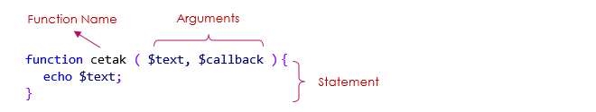
Struktur Penulisan Fungsi

Slide 13
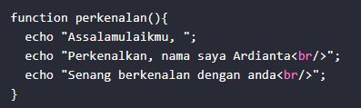
Contoh
Fungsi yang sudah dibuat tidak akan menghasilkan apapun kalau tidak dipanggil. Kita dapat memanggil fungsi dengan menuliskan namanya.

Slide 14
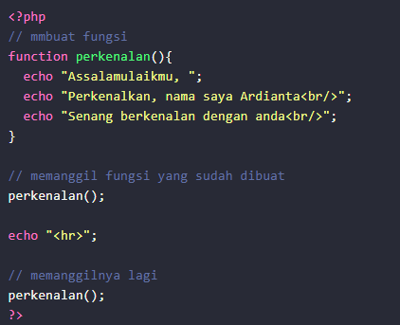
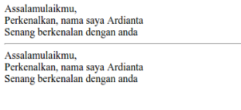
Code Lengkapnya

Slide 15
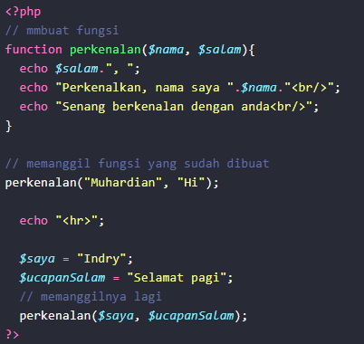
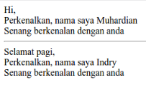
Fungsi dengan Parameter atau Arguments
Supaya intruksi yang di dalam fungsi lebih dinamis, kita dapat menggunakan parameter untuk memasukkan sebuah nilai ke dalam fungsi. Nilai tersebut akan diolah di dalam fungsi.

Slide 16
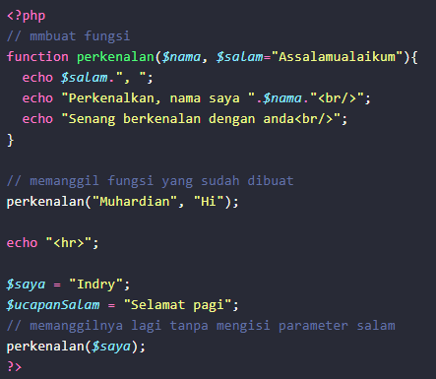
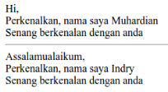
Paramter dengan Nilai Default
Nilai default dapat kita berikan di parameter. Nilai default berfungsi untuk mengisi nilai sebuah parameter, kalau parameter tersebut tidak diisi nilainya.

Slide 17
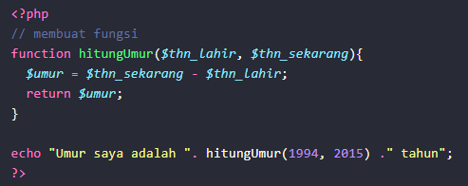
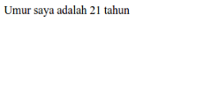
Fungsi yang Megembalikan Nilai
Hasil pengolahan nilai dari fungsi mungkin saja kita butuhkan untuk pemrosesan berikutnya. Oleh karena itu, kita harus membuat fungsi yang dapat mengembalikan nilai.

Slide 18
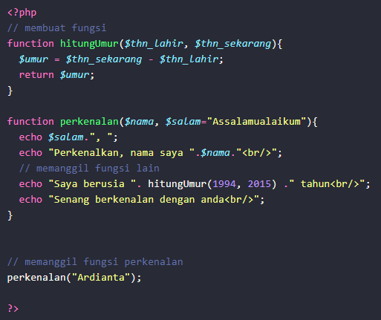
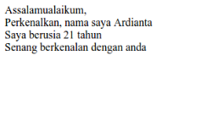
Memangil Fungsi di dalam Fungsi
Fungsi yang sudah kita buat, dapat juga dipanggil di dalam fungsi lain.

Slide 19
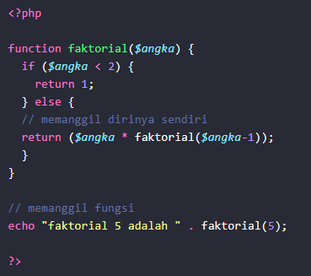
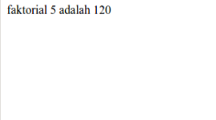
Fungsi rekursif
Fungsi rekursif adalah fungsi yang memanggil dirinya sendiri. Fungsi ini biasanya digunakan untuk menyelesaikan masalah sepeti faktorial, bilangan fibbonaci, pemrograman dinamis, dll.

Slide 20
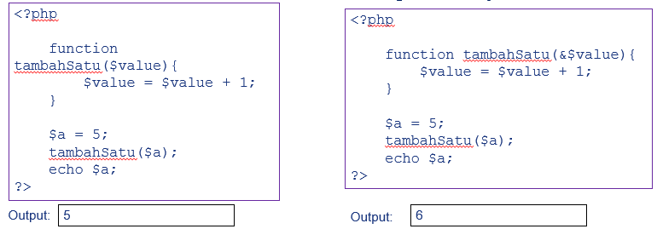
Fungsi vs Prosedur

Slide 21

Melengkapi Setiap Fungsi/Prosedur Pada Program Dengan Penulisan Komentar

Slide 22
Komentar pada PHP
Saat kita membuat baris-baris program didalam PHP kita dapat menggunakan fungsi komentar untuk menjelaskan maksud dari setiap baris atau function yang kita buat. Sehingga terdapat dokumentasi yang jelas dari setiap syntax PHP yang kita buat.
Komentar di PHP diawali dengan tanda //. PHP tidak akan mengeksekusi setiap karakter yang terdapat dibelakang tanda //. Karena PHP akan membaca hal tersebut merupakan komentar. Contoh seperti dibawah ini:

Slide 23
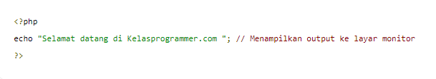
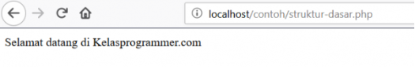
Contoh

Slide 24
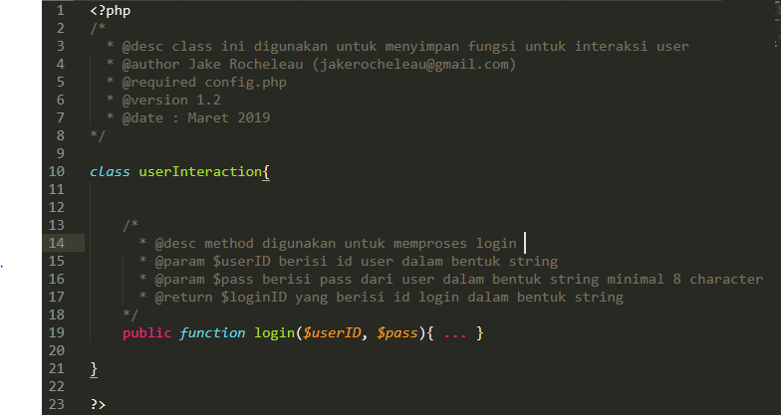
Pemberian Komentar pada fungsi
Biasanya fungsi/prosedur/program dilengkapi dengan penulisan komentar di awal mengenai deskripsi fungsi/ prosedur/program tersebut; initial state dan final state; author (pembuat); versi dan/atau tanggal.

Slide 25
Beberapa dokumentasi Parameter lain yang sering digunakan
@see @since
@deprecated @serial
@exception @link

Slide 26
Kesimpulan

Slide 27
Kesimpulan
Fungsi dan Prosedure dalam PHP hampir sama yang membedakan hanyalah jika fungsi mengembalikan nilai, sebaliknya prosedur tidak mengembalikan nilai

Slide 28
Referensi / Bacaan Lebih Lanjut

Slide 29
Referensi / Bacaan Lebih Lanjut
https://www.petanikode.com/php-prosedur-fungsi/
https://www.w3schools.com/php/

Slide 30

BPPTIK
Terima Kasih
Kantor:
Balai Pelatihan dan Pengembangan Teknologi Informasi dan Komunikasi
Kementerian Kominfo
Website: https://bpptik.kominfo.go.id
Email: bpptik@kominfo.go.id
Twitter: @bpptik
Facebook: @bpptik
Instagram: @bpptik
Google Plus: +bpptikkemkominfo

